Slide 1
LAN-Security & Kryptographische Grundlagen

Slide 2
Inhalt Lan Security
Network Scanning
Machine-In-The-Middle Attacke
ARP-Spoofing
DNS-Spoofing
Abwehrmassnahmen

Slide 3
Ziele
Sie kennen Techniken zur Netzwerk Scanning und Host Discovery
Sie wissen was eine MITM-Attacke ist und können deren Eigenschaften beschreiben und diese im LAN durchführen.
Sie kennen ARP- und DNS-Spoofing

Slide 4
#01 Network Scanning

Slide 5
Host Discovery
Ein Port-Scan ist teuer und aufwendig und unnötig, wenn ein Zielsystem gar nicht online ist.
Host Discovery erfüllt die Aufgabe, herauszufinden ob ein Zielsystem überhaupt erreichbar ist.
Findet vor dem Port-Scan statt.

Slide 6
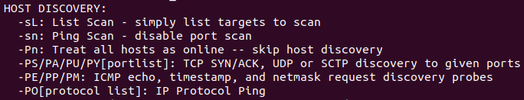
Nmap Default Host Discovery ‒ vor Port Scan
Nmap führt standardmässig ein Host Discovery durch um Anzahl zu scannender Host auf interessante zu reduzieren:
ICMP Echo Request (Ping)
TCP SYN Paket auf Port 443
TCP ACK Paket auf Port 80
ICMP Timestamp Request
Weitere Techniken und Informationen in der Manual Page:
man nmap

Slide 7
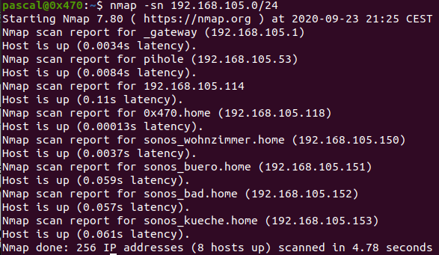
Host Discovery im LAN
Schnell alle Geräte die Online sind im eigenen Netzwerk finden:
$ sudo nmap -sn 192.168.1.0/24
Ping Scan ohne Port Scan
Im lokalen Netzwerk wird ein ARP scan verwendet!

Slide 8
#02 MITM-Attacke
Machine-in-the-Middle

Slide 9


MITM
Alice
Bob
Eve
Jede Form von Angriff, in der Netzwerkverkehr zwischen Alice und Bob von Eve mitgelesen und/oder verändert werden kann.

Slide 10
Alice, Bob, Eve und Mallory
https://de.wikipedia.org/wiki/Alice_und_Bob
Alice und Bob sind zwei Personen die miteinander kommunizieren.
Eve ist eine dritte Person, welche die Kommunikation zwischen Alice und Bob passiv belauscht. (engl. eavesdropper)
Mallory ist wie Eve, verändert aber aktiv die Kommunikation. (engl. malicious)

Slide 11
#03 ARP-Spoofing

Slide 12
Recap: MAC-Adresse
00:0D:B9
OUI
:21:B6:40
NIC
PC Engine GmbH
Rechneradressierung auf Sicherungsschicht (OSI Layer 2)
Besteht aus 6 Oktetts à 8 Bit (48 Bit)
Organisationally Unique Identifier (OUI) Byte 0 bis 2
https://www.wireshark.org/tools/oui-lookup.html
Network Interface Controller (NIC) Byte 3 bis 5

Slide 13
Recap: Kommunikation im LAN
Client IP
192.168.42.23/24
Subnetz
255.255.255.0
Server IP
192.168.42.45
Sind erste 24 Bit identisch?
Client IP
11000000.10101000.00101010.00010111
Subnetz
11111111.11111111.11111111.00000000
Server IP
11000000.10101000.00101010.00101101
IP Routing Explained: https://www.youtube.com/watch?v=8qtKpZGoNdI (11 min.)

Slide 14
Recap: Switching
MAC: BB
PC B
PC A
PC C
MAC: AA
MAC: CC
2
Switch
1
3
Szenario
Alle PCs neu an Switch gehängt und diesen neu gestartet
1) PC A sendet PC C eine Nachricht:
MAC Src: AA | MAC Dst: CC
Port | MAC
2) Switch weiss nicht wo MAC Dst: CC ist und schickt Message an alle Ports
1
AA
3) PC B prüft MAC Dst der Message mit eigener MAC und verwirft
3
CC
4) PC C prüft MAC Dst der Message mit eigener MAC und antwortet
MAC Src: CC | MAC Dst: AA
5) Switch prüft Tabelle, findet MAC Dst auf Port 1 und stellt Message an PC A zu
Switching Fundamentals
https://www.youtube.com/watch?v=chlBlRfsnq0 (8 Min.)

Slide 15
Woher weiss PC A die MAC-Adresse von PC B?
PC A
PC C
Über eine flüchtige Tabelle die IP-Adressen auf MAC-Adressen mappt.
Das ARP-Protokoll löst IP-Adressen nach MAC-Adressen auf
Damit diese Namensauflösung nicht immer neu gemacht werden muss, werden die Ergebnisse in der ARP-Tabelle des PCs gecached

Slide 16
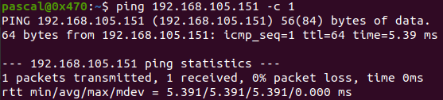

Beispiel 1 ARP via Ping im lokalen Netz

Slide 17
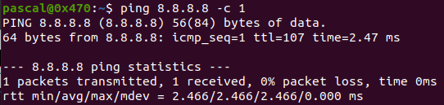
Beispiel 2 ARP via Ping ins Internet

Slide 18
ARP Protokoll ‒ im eigenen Subnetz
ARP ist ein Broadcasting Namenssystem
Self-Managed: kein Master-Node notwendig
Einfach zu implementieren
Lokationsunabhängig
Skaliert nicht: Kommunikation wächst mit der Anzahl Teilnehmer
Einfach auszunutzen
Broadcast Nachricht: «Was ist die MAC-Adresse zu der IP-Adresse x? Antwort bitte an y»

Slide 19
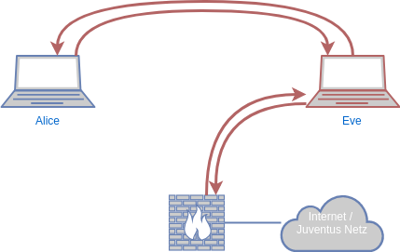
ARP Spoofing
MITM durch Vergiften von ARP Einträgen bei zwei oder mehreren Rechnersystemen
Auch ARP-Poisoning genannt
Ziel ist sämtlichen Datenverkehr an sich zu ziehen
Einsatzort: LAN
Café, Bibliothek, Schule, Zuhause etc.

Slide 20
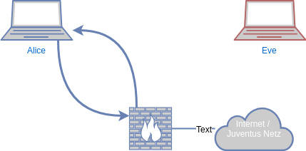
ARP Poisoning
Angreifer sendet gefälschte ARP-Pakete an Alice und Bob und leitet so den Netzwerkverkehr über sich

Slide 21
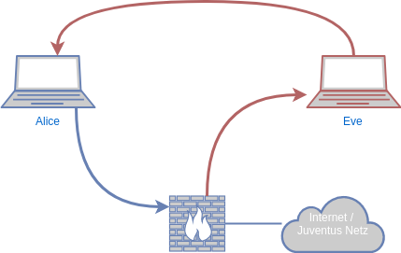
ARP Poisoning Phase 1
Eve teilt dem Gateway per ARP-Reply die eigene MAC-Adresse für die IP von Alice mit
Asynchroner Netzwerkverkehr via Eve

Slide 22
ARP Poisoning Phase 2
Eve teilt Alice per ARP-Replay die eigene MAC-Adresse für die IP vom Default-Gateway mit.
Synchroner Netzwerkverkehr über Eve → MITM abgeschlossen

Slide 23
ARP Detoxing
Um möglichst unbemerkt zu bleiben, die ursprüngliche ARP Tabelle wiederherstellen.

Slide 24
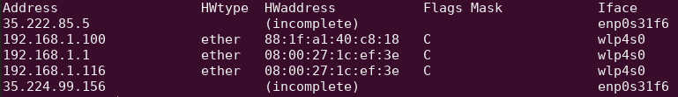
ARP Spoofing erkennen
Manuell lässt sich ARP Spoofing anhand der ARP-Tabelle erkennen.
$ arp -n
Notes:
Frage 1: Welche IP-Adresse hat das Opfer?
Antwort 1: Nicht in der ARP Tabelle sichtbar, aber das Opfer zeigt sich gerade die ARP Tabelle an.
Fragen 2: Welche IP-Adresse hat der Angreifer?
Antwort 2: 192.168.1.116

Slide 25
#04 DNS Spoofing
Weitere Attacken im LAN

Slide 26
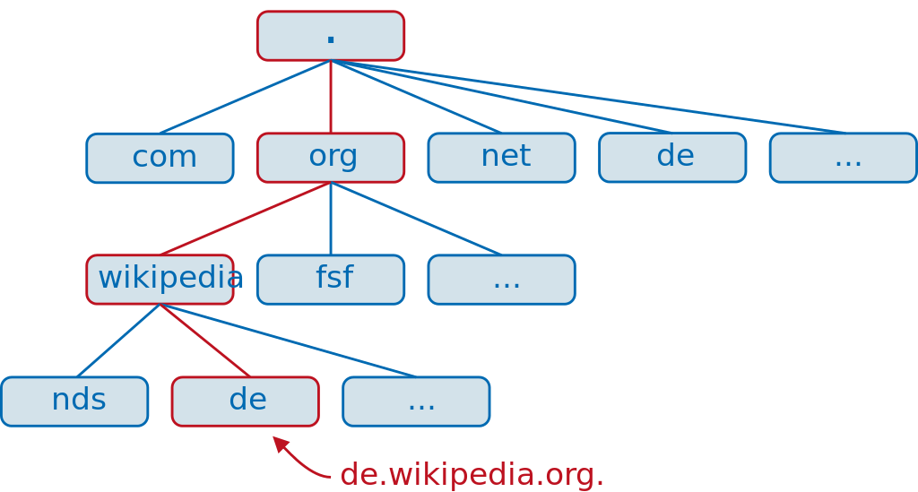
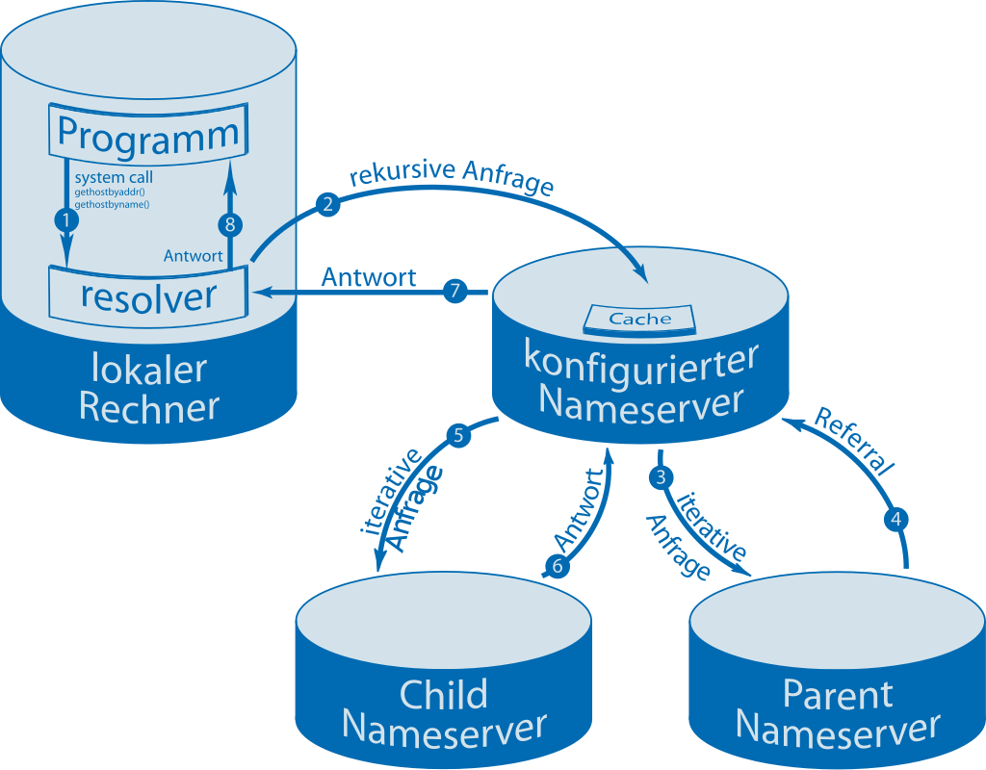
Namensauflösung im Internet
DNS hierarchische Namensauflösung

Slide 27
DNS Protokoll
UDP basiertes Protokoll
Kein Verbindungsaufbau → anfällig für Spoofing-Attacken
Client erhält via DHCP die IP-Adresse des lokalen DNS-Resolvers
Sobald ein Domainname in eine IP übersetzt werden muss, wird eine Anfrage an den Resolver geschickt
Notes:
Demo:
Terminal A: dig @8.8.8.8 www.heise.de +short

Slide 28
DNS Spoofing
IP-Adresse im DNS-Response wird gefälscht
Voraussetzung: DNS-Anfragen kommen bei Angreifer vorbei (MITM)
ARP-Spoofing
DHCP-Spoofing

Slide 29

DNSSEC
DNSSEC in der Schweiz
https://www.youtube.com/watch?v=_rSWTQ9LGCE
Ist DNSSEC eine Schutzmassnahme gegen DNS-Spoofing-Attacken?
DNSSEC ist eine wichtige Technologie zur Absicherung von Web- und Internetservices

Slide 30
#05 Abwehrmassnamen

Slide 31
Abwehrmassnamen im LAN
Einfachste Massnahme ist, den Datenverkehr zu verschlüsseln
Transportverschlüsselung
TLS, VPN, SSH, Tor, moderne Messenger wie Threema, Signal
Ende-zu-Ende-Verschlüsselung
Passwort-ZIP, S/MIME und PGP, moderne Messenger wie Threema, Signal

Slide 32
Videoempfehlungen fürs Selbststudium
Du kannst alles hacken – du darfst dich nur nicht erwischen lassen. (57 Min)

Slide 33
Inhalt Kryptographische Grundlagen
Passwörter
Kryptographische Stärke messen
Kryptographische Grundlagen
Symmetrische Verschlüsselung
Hash-Funktionen
Asymmetrische Verschlüsselung
Digitale Signaturen

Slide 34
Ziele
Sie können die Sicherheit von Passwörtern abschätzen und Empfehlungen für sichere Passwörter abgeben.
Sie können Aussagen über die stärke von kryptographischen Algorithmen machen.
Sie kennen die Grundlage symmetrischer und asymmetrischer Kryptographie sowie verschiedene Verfahren.

Slide 35
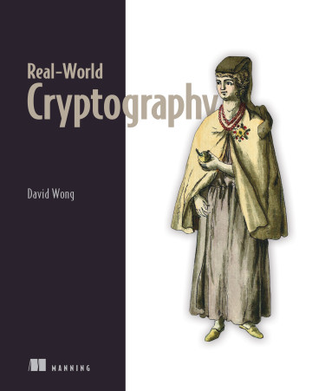
Literaturempfehlung
Real-World Cryptography
David Wong, @cryptodavidw
September 2021
ISBN: 978-1-61729-671-0

Slide 36
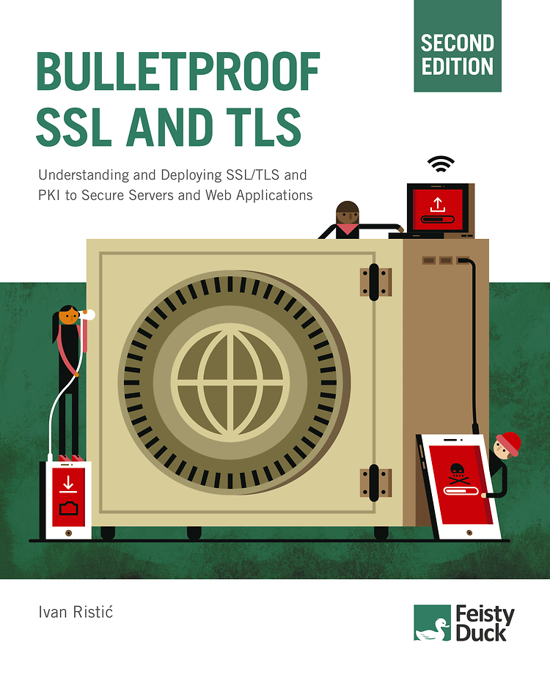
Literaturempfehlung
Bulletproof SSL and TLS
Ivan Ristić, @ivanristic
2. Auflage, Februar 2022
ISBN: 978-1907117091
Inhaltsverzeichnis

Slide 37
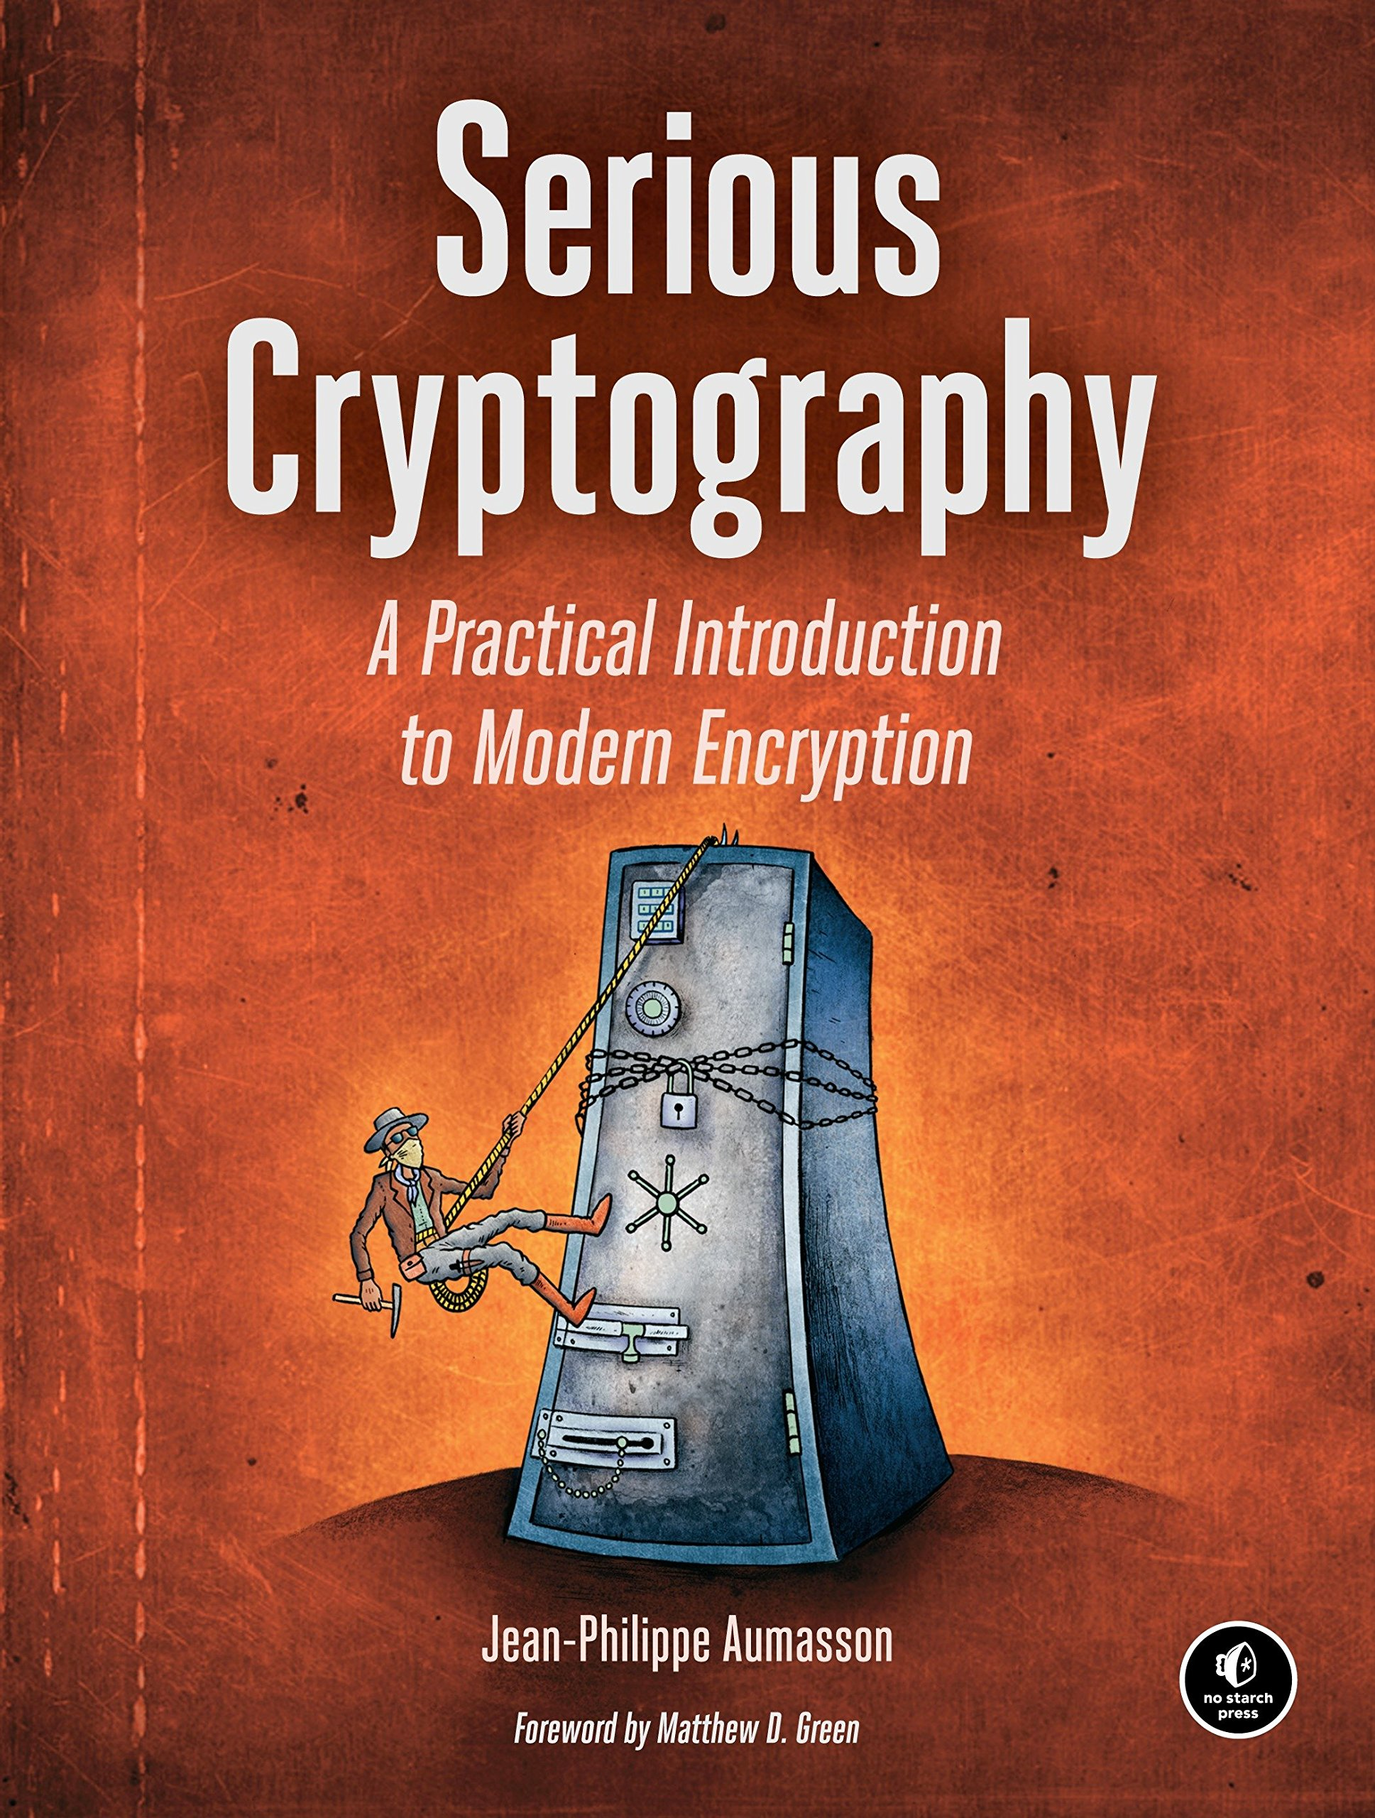
Literaturempfehlung
Serious Cryptography
Jean-Philippe Aumasson, @veorq
November 2017
ISBN-13: 978-1-59327-826-7
Inhaltsverzeichnis

Slide 38
#01 Passwörter

Slide 39
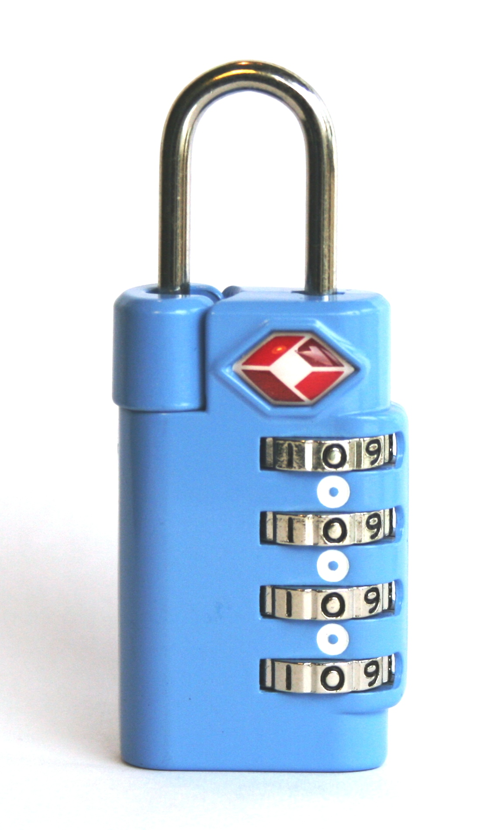
Wie viele Möglichkeiten?
Knacken bei 2 Passwörter / Sekunde:
10⁴ * 0.5 s / 3600 s = 1.4 h
Zahlenschloss
Ziffern [0-9] (10)
Stellen 4
Kombinationen: 10⁴ = 10'000
Stärke in Bit: ⌈log₂(10⁴)⌉ = 14 Bit
Notes:
Aufrundungsfunktion:
Die Abrundungsfunktion (auch Gaußklammer, Ganzzahl-Funktion, Ganzteilfunktion oder Entier-Klammer) und die Aufrundungsfunktion sind Funktionen, die jeder reellen Zahl die nächstliegende nicht größere bzw. nicht kleinere ganze Zahl zuordnen. Die Notation wurde nach Carl Friedrich Gauß benannt, der das Symbol [ x ] {\displaystyle \left[x\right]} \left[x\right] für die Abrundungsfunktion 1808 einführte.[1] Ende des 20. Jahrhunderts verbreiteten sich auch die von Kenneth E. Iverson eingeführten Bezeichnungen floor ⁡ ( x ) {\displaystyle \operatorname {floor} (x)} \operatorname {floor} (x) und ⌊ x ⌋ {\displaystyle \lfloor x\rfloor } \lfloor x\rfloor (engl. floor „Boden“) für die Gaußklammer sowie ceil ⁡ ( x ) {\displaystyle \operatorname {ceil} (x)} \operatorname {ceil} (x) und ⌈ x ⌉ {\displaystyle \lceil x\rceil } \lceil x\rceil (englisch ceiling „Decke“) für die Aufrundungsfunktion.[2] Im Deutschen bezieht sich das Wort Gaußklammer ohne weitere Zusätze meist auf die ursprüngliche von Gauß verwendete Notation.[3][4] Für die von Iverson eingeführten Varianten werden dann zur Unterscheidung die Bezeichnungen untere Gaußklammer und obere Gaußklammer verwendet.[5]

Slide 40
Wie viele Möglichkeiten?
Knacken bei 350 Milliarden Passwörter¹ / Sekunde:
10⁴ / 3.5 * 10¹¹ = 10⁻⁷ s respektive 100 ns
¹ GPU Cluster aus 2012!
Passwort: 8 S R C M
Ziffern [0-9] (10)
Buchstaben gross [A-Z] (26)
Stellen 5
Kombinationen: 36⁵ = 60'466'176
Stärke in Bit: ⌈log₂(36⁵)⌉ = 26 Bit

Slide 41
Brute-Force-Attacke
Durchtesten aller n möglichen Kombinationen
Führt immer zum Erfolg (theoretisch)
Ist aber nicht zwingend der schnellste Angriff
In 50% aller Angriffe, nur n/2 Versuche nötig

Slide 42
Rainbow Table und Salt
Serverseitig werden Passwörter gespeichert
Nie in Klartext!
Passwort wird gehashed und der Hash davon wird gespeichert.
Wieso?
Dump einer Login-Datenbank kann mit einer Rainbow Table angegriffen werden.
Tabelle mit vorgerechneten Hashes von Passwörtern
Suchen nach dem Passwort-Hash => Passwort
Ein Salt schützt die gehashten Passwörter
Notes:
Beispiel an der Tafel

Slide 43
Sichere Passwörter
Aus dem Ratgeber Eine kurze Anleitung zur digitalen Selbstverteidigung der Digitalen Gesellschaft:
«Ein hinreichend sicheres Passwort ist mindestens fünf zufällige Wörter oder zwölf Zeichen lang, beinhaltet Klein- und Grossbuchstaben, Zahlen und Sonderzeichen und lässt sich nicht herleiten aus personenbezogenen Angaben wie Name, Geburtstag oder Wohnort.»
Passwörter nicht mehrfach verwenden

Slide 44
Sichere Passwörter
Passwort: 8 } / 2 M p x % L @ P }
Ziffern [0-9] (10)
Buchstaben gross [A-Z] (26)
Buchstaben klein [a-z] (26)
Sonderzeichen [ !"#$%&'()*+,-./:;<=>?@[\]^_`{|}~] (33)
Stellen 12
Kombinationen: 95¹² = 5.403600877×10²³
Stärke in Bit: ⌈log₂(95¹²)⌉ = 79 Bit
Knacken bei 350 Milliarden Passwörter¹ / Sekunde:
95¹² / (3.5 * 10¹¹ * 3600 * 24 * 365) = 50194 Jahre
¹ GPU Cluster aus 2012!

Slide 45
Sicherheitsfragen
Werden oft zwecks Passwort-Recovery eingesetzt:
«Wie hiess Ihr Haustier in der Kindheit», «Was ist der Mädchenname Ihrer Mutter», «Was ist Ihre Lieblingsfarbe» etc.
Von der Verwendung solcher Mechanismen ist abzuraten, denn:
«Der Zoo der Lieblingstiere ist im Zweifel sehr klein!» - Linus Neumann
Solche Felder am besten wie Passwortfelder behandeln und im Passwortmanager hinterlegen

Slide 46
Gute Passwörter halten lange, aber nicht ewig.
UNIX-Prominenz wählte Schach-Eröffnung: 39 Jahre alte BSD-Passwörter geknackt Heise, 12.10.2019

Slide 47
#02 Kryptographische Grundlagen

Slide 48
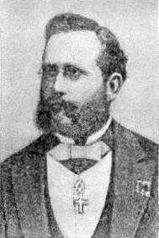
Kryptographischer Algorithmus Designziel
https://de.wikipedia.org/wiki/Kerckhoffs%E2%80%99_Prinzip
Auguste Kerckhoffs
Kerckhoffs-Prinzip (1883):
Die Sicherheit eines Verschlüsselungsverfahrens darf nur von der Geheimhaltung des Schlüssels abhängen, nicht von der Geheimhaltung des Algorithmus.

Slide 49
Sicherheit eines kryptographischen Algorithmus
Ein kryptographischer Algorithmus ist sicher, wenn der effizienteste Angriff nicht wesentlich schneller ist, als ein Brute-Force Angriff.
Die Sicherheit eines kryptographischen Algorithmus hängt von der Anzahl möglicher Schlüssel ab: Je mehr mögliche Schlüssel desto sicherer.

Slide 50
Sicherheit von kryptographischen Systemen
Ein kryptographisches System ist nur so sicher wie seine schwächste Komponente

Slide 51
Ver- und Entschlüsselung allgemein
Schlüssel K
Schlüssel K
Klartext P
Verschlüsseln
Chiffre C
Entschlüsseln
Klartext P

Slide 52
#03 Symmetrische Verschlüsselung

Slide 53
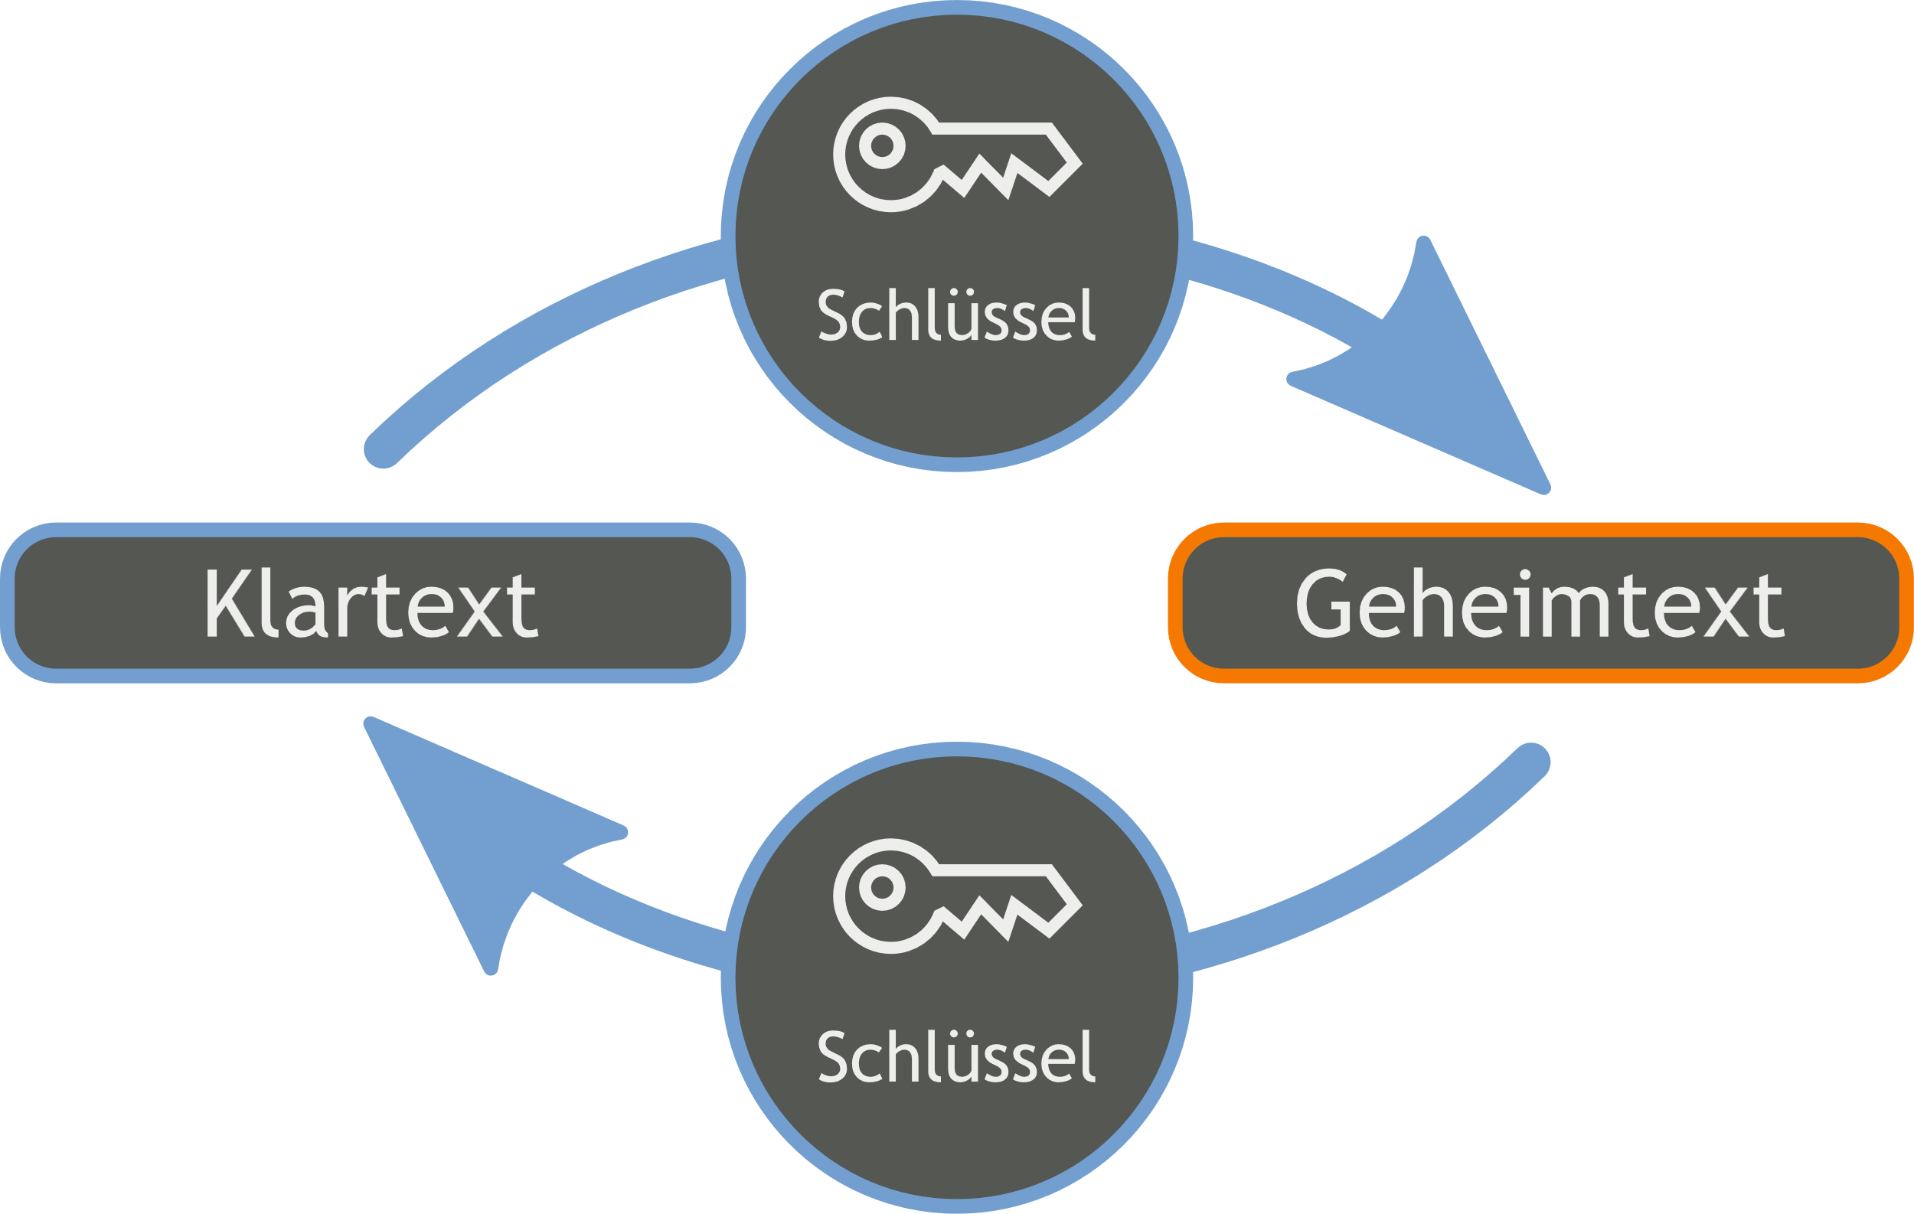
Symmetrische Kryptographie
Ver- und Entschlüsselung mit demselben Schlüssel
Sehr schnell
ZIP-Passwortverschlüsselung

Slide 54
Anzahl Schlüssel in symmetrischem Kryptosystem
5 Personen möchten zueinander je einen sicheren Kanal aufbauen. Wie viele symmetrische Schlüssel gibt es in diesem System?
a) 32
b) 10
c) 5
d) 25
Wie lautet die Formel zur Berechnung?
n(n-1)/2
O(n²)

Slide 55
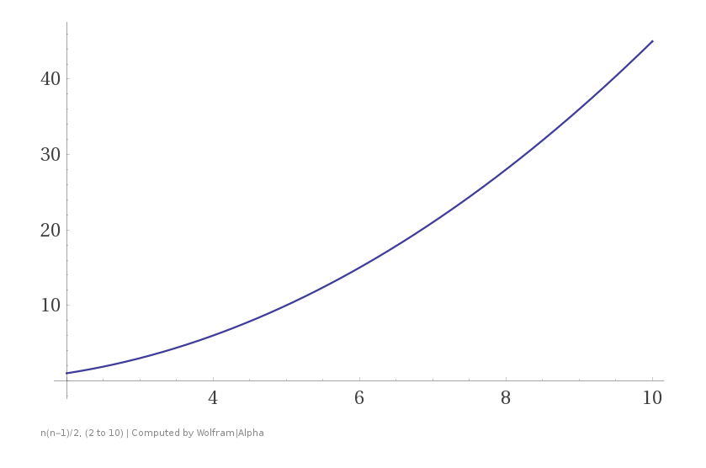
Anzahl Schlüssel im System wächst Quadratisch
https://www.wolframalpha.com/input/?i=n%28n-1%29%2F2%2C+%282+to+10%29

Slide 56
Symmetrische Algorithmen
Algorithmus | Schlüssellänge (Bit) | Stärke (Bit)
DES | 56 | 56
3DES | 168 | 112*
AES | 128, 192, 256 | 128, 192, 256
Camellia | 128, 192, 256 | 128, 192, 256
* Meet-in-the-Middle Attacke

Slide 57
#04 Hash-Funktionen
Video 4: Hash Funktionen

Slide 58
Hash-Verfahren
Sind Einwegfunktion mit fixen Outputlängen
Für beliebiges X erzeugt die Hashfunktion H den Output h
H(X) → h
sha256sum kali-linux-2018.2-amd64.iso
56f677e2edfb2efcd0b08662ddde824e254c3d53567ebbbcdbbf5c03efd9bc0f56f677e2edfb2efcd0b08662ddde824e254c3d53567ebbbcdbbf5c03efd9bc0f
Datei:
kali-linux-2018.2-amd64.iso
Hash-Verfahren
Hashwert:
56f6...bc0f

Slide 59
Hash-Funktionen in Verwendung
Einige Beispiele
Checksummenberechnung
Passwort-Ablage
digitale Signaturen

Slide 60
Hash-Verfahren
Hash-Verfahren | Hash Output Länge (Bit) | Stärke (Bit)
SHA-1 | 160 | 80
SHA-2, SHA-3 | 224 | 112
SHA-2, SHA-3 | 256 | 128
SHA-2, SHA-3 | 512 | 256
Datenleck: Hacker bietet Daten von zwei Escort-Foren zum Verkauf an → MD5
Golem, 11.10.2019
Passwort-Hashing richtig machen
Wie sicher sind gehashte Passwörter?

Slide 61
#05 Asymmetrische Verschlüsselung

Slide 62
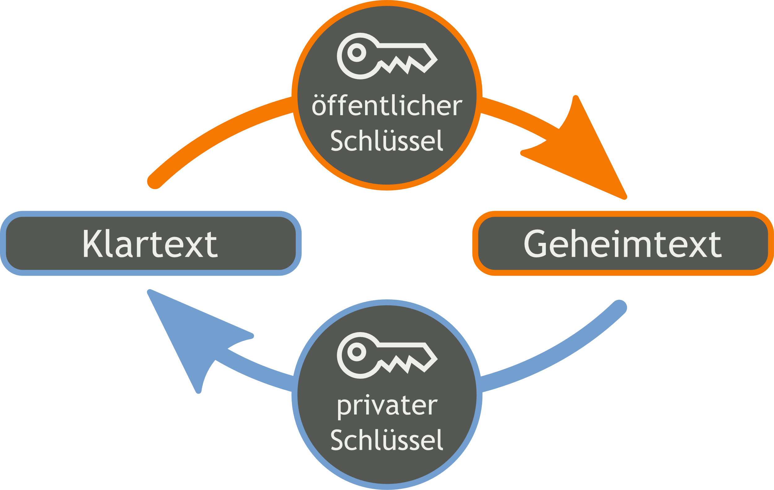
Asymmetrische Kryptographie
Ver- und Entschlüsselung unterschiedliche Schlüssel
Öffentlicher Schlüssel ist allen bekannt
Privater Schlüssel muss geheim bleiben
Langsamere Ver- und Entschlüsselung
Email-Verschlüsselung

Slide 63
Anzahl Schlüssel in asymmetrischem Kryptosystem
5 Personen möchten zueinander je einen sicheren Kanal aufbauen. Wie viele öffentliche Schlüssel gibt es in diesem System?
a) 32
b) 10
c) 5
d) 25
Wie viele private Schlüssel?

Slide 64
Asymmetrische Algorithmen
Algorithmus | Schlüssellänge (Bit) | Stärke (Bit)
RSA / DSA / Diffie-Hellman | 1024 | 80
 | 2048 | 112
 | 3072 | 128
 | 7680 | 192
 | 15360 | 256
Forscher vermelden neuen Rekord beim Knacken von 795-Bit RSA Schlüssel
Heise, 4.12.2019

Slide 65
#06 Digitale Signaturen

Slide 66
Beispiel digitale Signatur erstellen
Alice möchte eine Nachricht M digital signieren
Hashed Nachricht M mit Hashverfahren H zu Hash h
Verschlüsselt Hash h mit privatem Schlüssel A_{PrivKey} zu Signatur S_{M}
Sendet Nachricht M und Signatur S_{M} an Bob

Slide 67
Beispiel digitale Signatur prüfen
Bob möchte Unverändertheit und Authentizität von Nachricht M mit Signatur S_{M} prüfen
Hashed Nachricht M mit Hashverfahren H zu Hash h₁
Entschlüsselt Signatur S_{M} mit öffentlichem Schlüssel A_{PubKey} zu Hash h₂
h₁ = h₂
Wahr: Nachricht wurde nicht verändert und stammt von Alice
Falsch: Nachricht wurde verändert und/oder stammt nicht von Alice

Slide 68
Übungen & Labor
Übungen: HE3
Labor: github.com/ryru/HackingExposed

Slide 69
Weiterführende Literaturempfehlung
Kryptographie in der IT - Empfehlungen zu Verschlüsselung und Verfahren
Verschlüsselung im Web mit der Web Crypto API
Verschlüsseln mit elliptischen Kurven

Slide 70
Videoempfehlungen für's Selbststudium
Immer diese verfluchten Passwörter (47 Min)
Krypto knacken für Anfänger (45 Min)
Kryptographie nach Snowden (57 Min)
Krypto für die Zukunft (31 Min)
Attacking end-to-end email encryption (60 Min)

